Slide 1
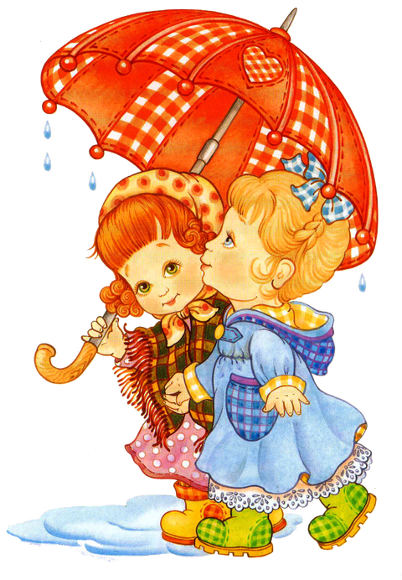

Slide 2
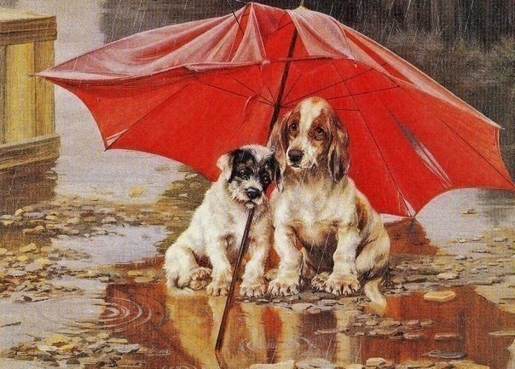
Осеннее солнышко реже выглядывает из-за туч. Часто идут дожди.

Slide 3
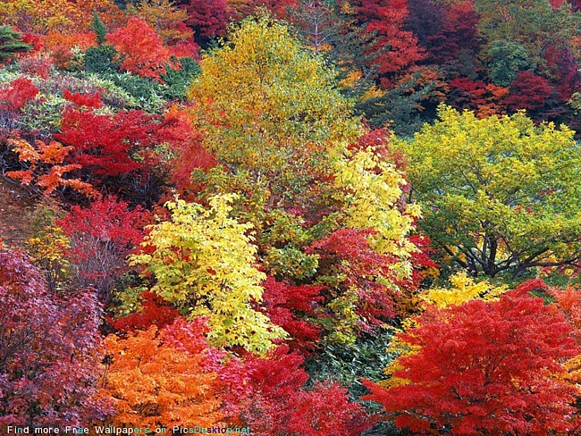
Листья на деревьях и кустарниках изменяют свою окраску.

Slide 4
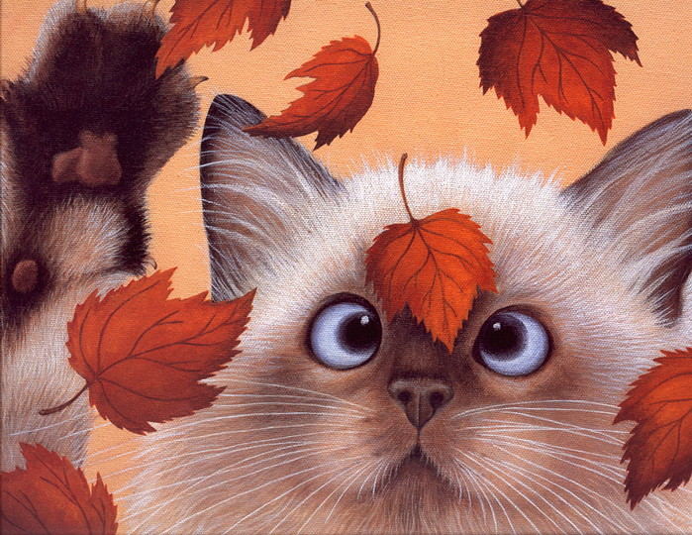
Осенний ветер срывает нарядные листочки и кружит их в воздухе, начинается листопад.

Slide 5
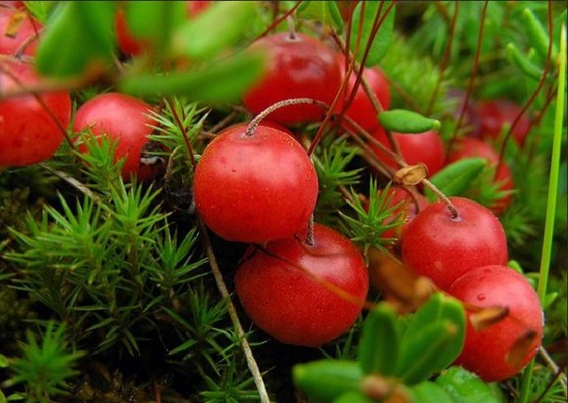
Осенняя природа дарит нам свои подарки. Великаны – дубы – жёлуди; орешник – лесные орехи; на болоте созревает клюква.

Slide 6
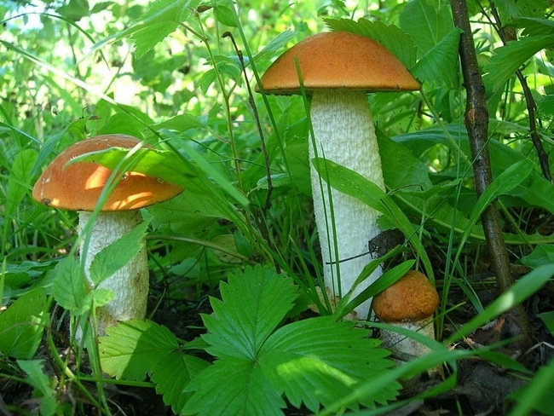
В лесу пахнет грибами. Подосиновики, подберёзовики, лисички, сыроежки так и просятся в корзины грибников.

Slide 7
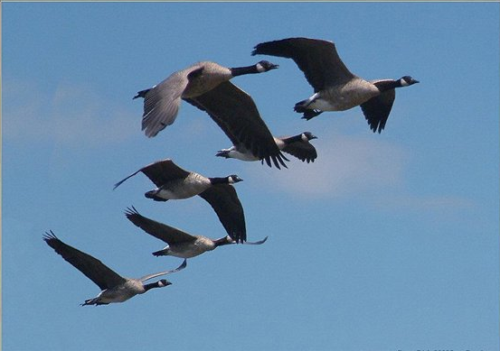
Птицы: журавли, грачи, аисты готовятся к отлёту, совсем скоро они улетят в тёплые края.

Slide 8
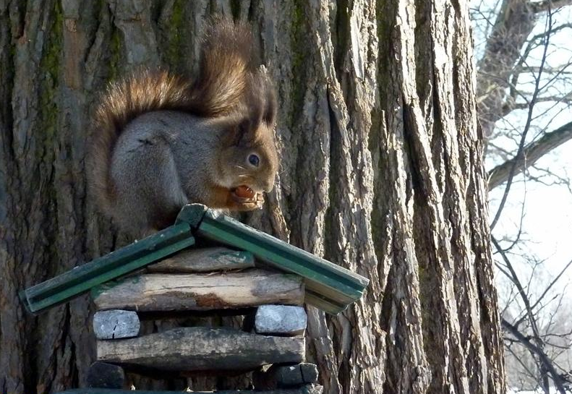
Готовятся встретить суровую зиму и звери. Строят норы, делают запасы. Белки и зайцы меняют свои шубки с летних на зимние.

Slide 9
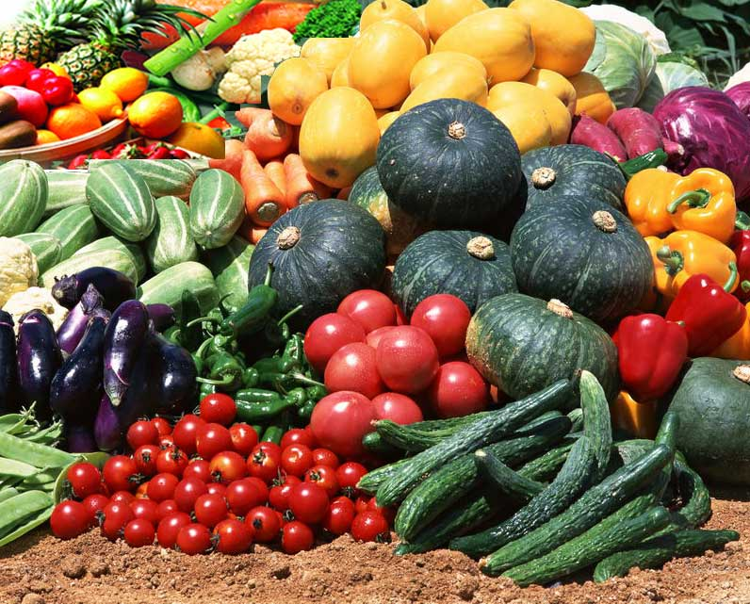
Осень богата урожаем. С полей убирают овощи, а в садах срывают спелые фрукты.

